Slide 1



Thứ ... Ngày ... Tháng ... năm ...…

Slide 2
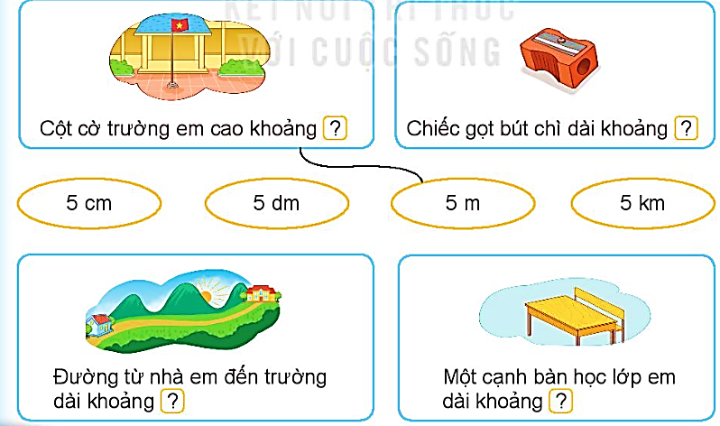
1
Nêu số đo thích hợp ở trong mỗi tranh.

Slide 3
2
Tính.
35 l + 18 l =
53 l – 35 l =
53 l – 18 l =
b) 5 kg x 2 =
10 kg : 2 =
10 kg : 5 =
53 l
18 l
35 l
10 kg
5 kg
2 kg
c) 40 m + 20 m =
60 m – 20 m =
60 m – 40 m =
60 m
40 m
20 m

Slide 4
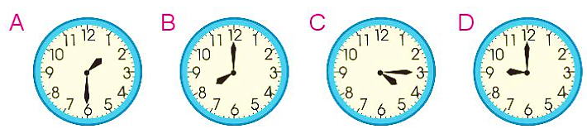
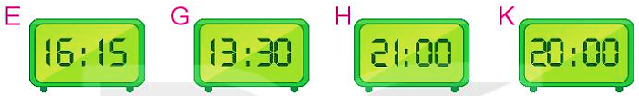
3
a) Vào buổi chiều hoặc buổi tối, hai đồng hồ nào chỉ cùng giờ?

Slide 5

b) Hôm nay là thứ Tư ngày 15 tháng 3. Hỏi thứ Tư tuần sau, sinh nhật bạn Núi là ngày nào?
3
7 ngày
Tháng 3
15
Tháng 3
22
Thứ Tư tuần sau, sinh nhật bạn Núi là ngày 22 tháng 3.

